Slide 1
钙通道阻滞剂
——二氢吡啶类
汪智军
10301030042
2013.3.25

Slide 2
钙离子通道阻滞剂
二氢吡啶类
硝苯地平
地尔硫卓类
地尔硫卓
苯烷胺类
维拉帕米
三苯哌嗪类
氨氯地平
氟桂利嗪

Slide 3
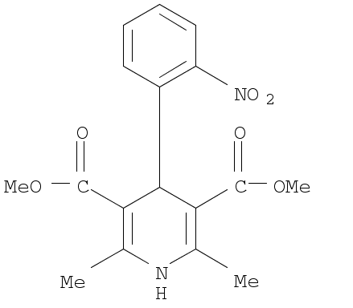
硝苯地平
临床应用
不良反应
逆转左心室肥厚和心律失常
原发性高血压合并Ⅱ型糖尿病
呼吸消化系统疾病
头痛，肌颤，阳痿
牙龈增生，男性乳房增大
心房扑动，水肿
低血压反射性心率加快

Slide 4
硝苯地平
缓释、控释片
峰谷现象减小，副作用减轻，药效延长，顺应性提高
开始释速快，降压好，后来释速逐渐减慢，降压效果逐渐减弱
24h药物等速定量释放，血药浓度维持稳定，血压控制平稳——拜心同

Slide 5
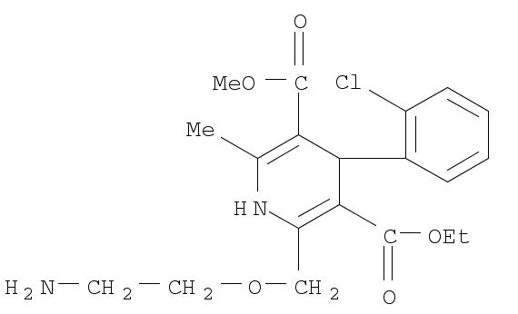
氨氯地平——新型长效钙拮抗剂
高亲和钙通道，阻滞钙离子内流，使心肌、血管平滑肌松弛
抑制交感神经末梢释放去甲肾上腺素，儿茶酚胺下降，松弛小动脉
周围血管，减少头痛、头胀、面红等不良反应

Slide 6
短效
硝苯地平
缓释控制
硝苯地平
氨氯地平
拉西地平马尼地平
短效
长效
顺应性提高
无选择性
外周选择性
副作用减少

Slide 7
参考文献
[1] 李晖. 硝苯地平的不良反应[J]. 食品与药品A, 2006,8(9):61-63.
[2] 张建洁, 张丹参. 硝苯地平的临床应用[J]. 张家口医学院学报, 2002,19(2):50-51.
[3] 朱天红, 邓天吉, 罗勇. 硝苯地平对非心血管系统疾病的治疗作用[J]. 人民军医, 2001,44(2):102-104.
[4] 陈新, 刘洪臣. 硝苯地平给药方式评价[J]. 中华老年口腔医学杂志, 2008,6(3):183-186.
[5] 孟舒献, 温晓娜. 二氢吡啶类钙通道阻滞剂的研究进展[J]. 广东药学院学报, 2004,20(2):170-172.

Slide 8
THANKS~

